Slide 2
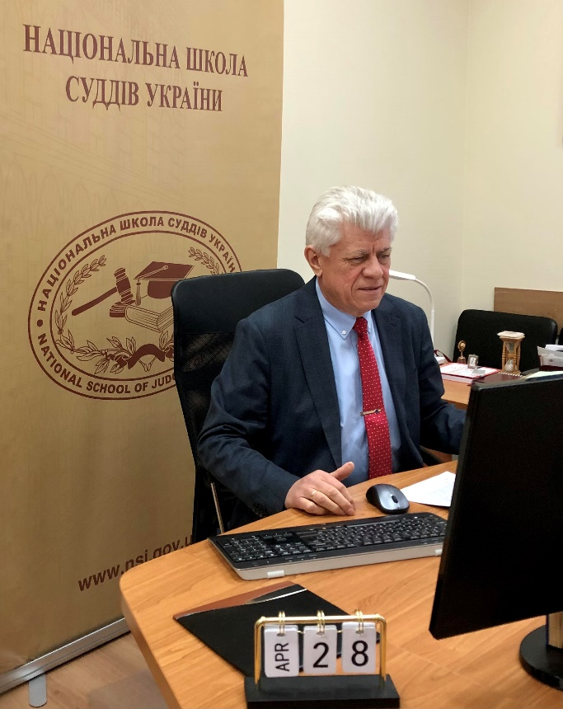
Реалізація комплексної
програми підготовки співробітників
Служби судової охорони –
компоненту стратегічного розвитку
Володимир Мазурок
Проректор
Національної школи суддів України
Онлайн–круглий стіл
для співробітників
Служби судової охорони
Функціонування
Служби судової охорони
в системі правосуддя України
Київ – Львів – Івано–Франківськ
28 квітня 2021 року

Slide 3
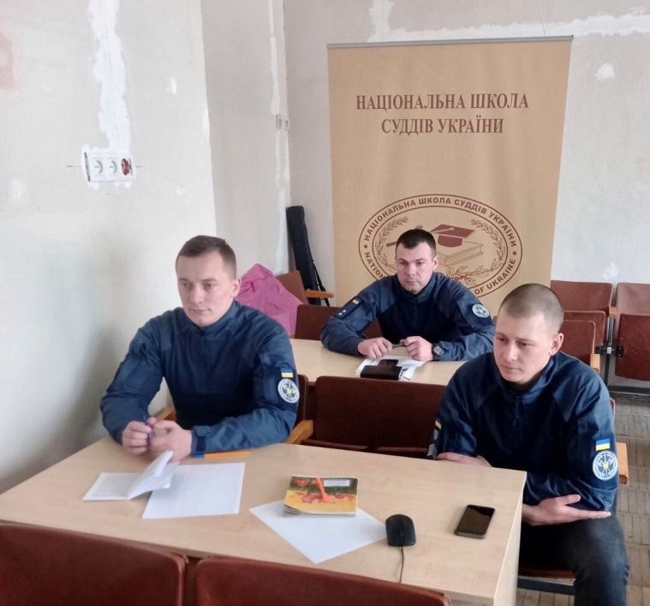
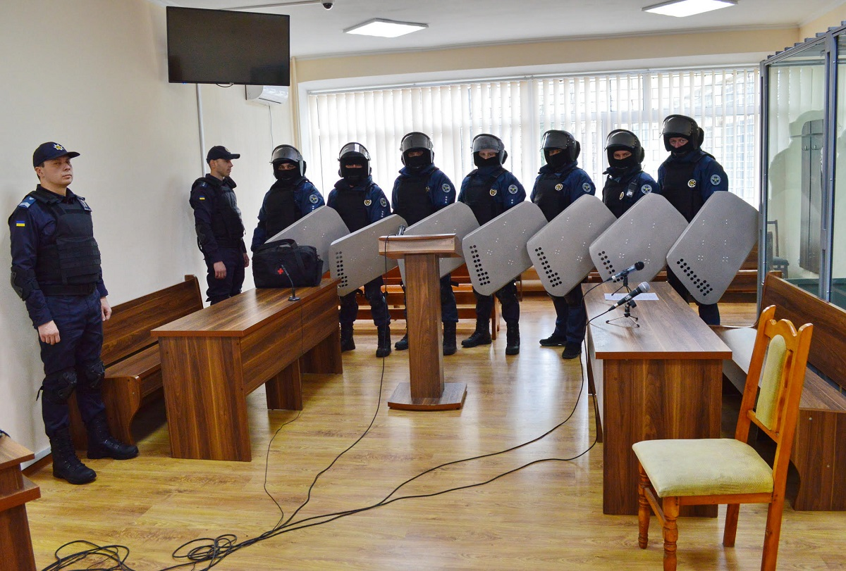
НШСУ
забезпечує підготовку висококваліфікованих кадрів для системи правосуддя та здійснює науково–дослідну діяльність
ССО
є державним органом у системі правосуддя для забезпечення охорони та підтримання громадського порядку в судах

Slide 4
Унормування співпраці
освіти й охорони судівництва
Національна школа суддів України та Служба судової охорони у 2019 році розпочали плідну співпрацю для професійної підготовки співробітників Служби судової охорони.
У 2020 році відповідно до положень чинного законодавства Національна школа суддів України та Служба судової охорони визначили основні напрямки спільної роботи щодо виконання взаємопов’язаних функцій і завдань у Меморандумі про співпрацю.
Головними цілями Меморандуму визначено поєднання зусиль сторін, спрямованих на:
підвищення професійного рівня співробітників Служби судової охорони, суддів і працівників апарату судів
формування пропозицій щодо удосконалення нормативної бази у сфері забезпечення охорони органів та установ системи правосуддя
забезпечення безпеки учасників судового процесу й особистої безпеки суддів

Slide 5
СТРАТЕГІЯ РОЗВИТКУ
СУДДІВСЬКОЇ ОСВІТИ В УКРАЇНІ
на 2021-2025 роки
Розробка комплексної програми
підготовки співробітників Служби судової охорони
визначення потреб у підготовці співробітників Служби судової охорони
упровадження локального регулювання змісту та організації підготовки працівників Служби судової охорони
розробку курсів для підготовки співробітників Служби судової охорони
підготовку тренерів(викладачів) для вишколу співробітників Служби судової охорони

Slide 6
План підготовки на 2021 рік
Ректор Національної школи судді України затвердив план підготовки співробітників на 2021 рік, який погоджено зі Службою судової охорони
Планом передбачено
проведення протягом року близько 100 занять
У період карантину проводяться
онлай і офлайн–заняття

Slide 7
Процес Підготовки
Організація
Зворотний зв’язок зі слухачами
Планування
Проведення підготовки
Облік і контроль

Slide 8
Форми занять
Очна (офлайн) підготовка
Дистанційна підготовка
Онлайн підготовка, зокрема, за допомогою програми Zoom

Slide 9
Офлайн–апробація тренінгу:
Побудова ефективної команди
18 лютого 2021 року в Територіальному управлінні
Служби судової охорони в місті Києві та Київській області
Спікери:
судді Дмитро Кратко
Максим Ходаківський
Андрій Потапенко
співробітники Служби судової охорони
Володимир Євграфов, Дмитро Мацишин
працівники Національної школи суддів України
Андрій Маслюк, Діана Сніцаренко
Тамара Закревська, Наталія Буряк, Роман Кашперський

Slide 10
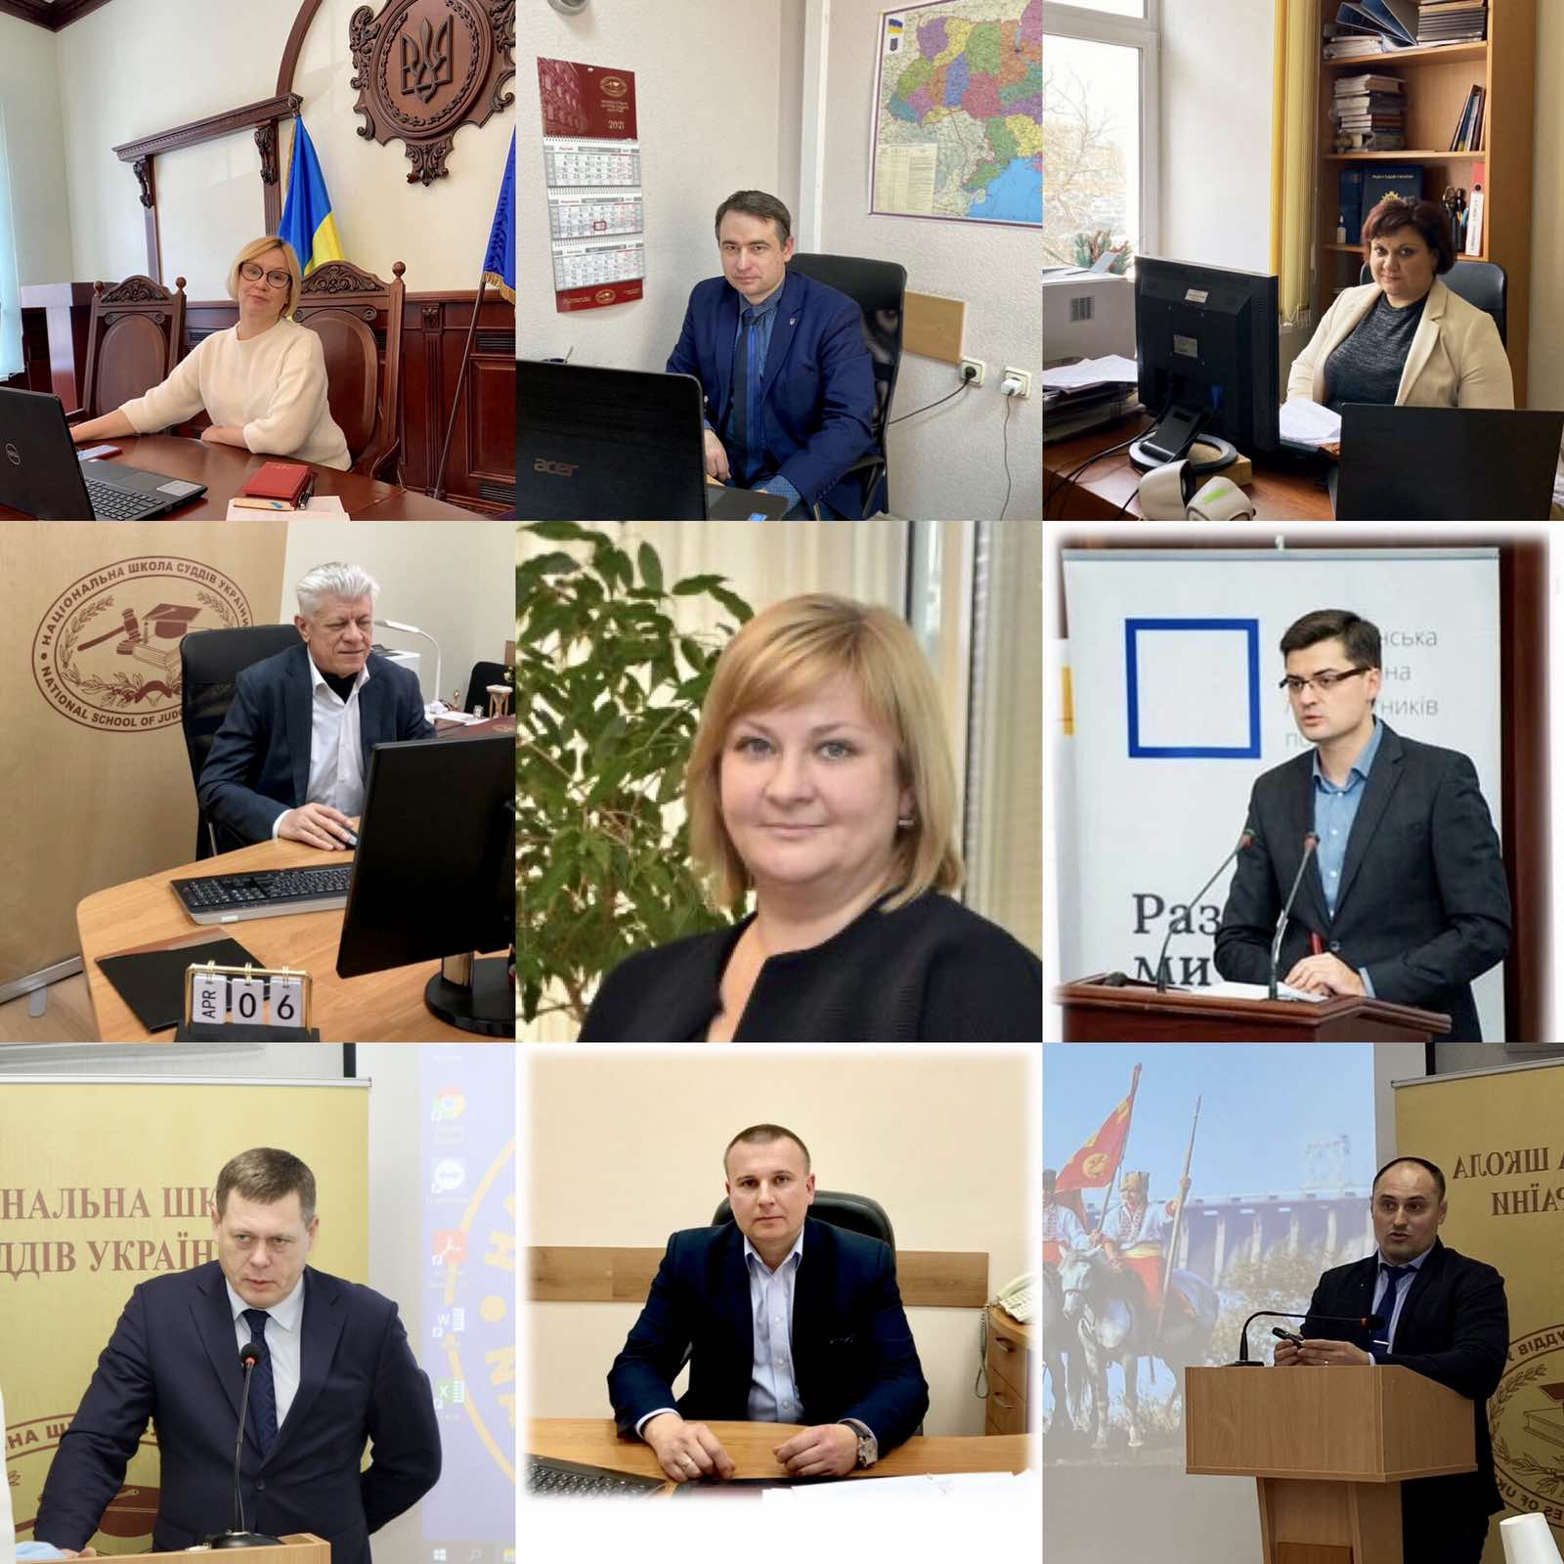
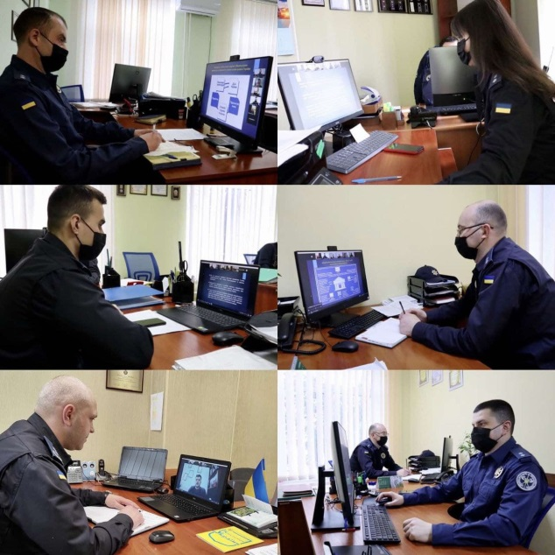
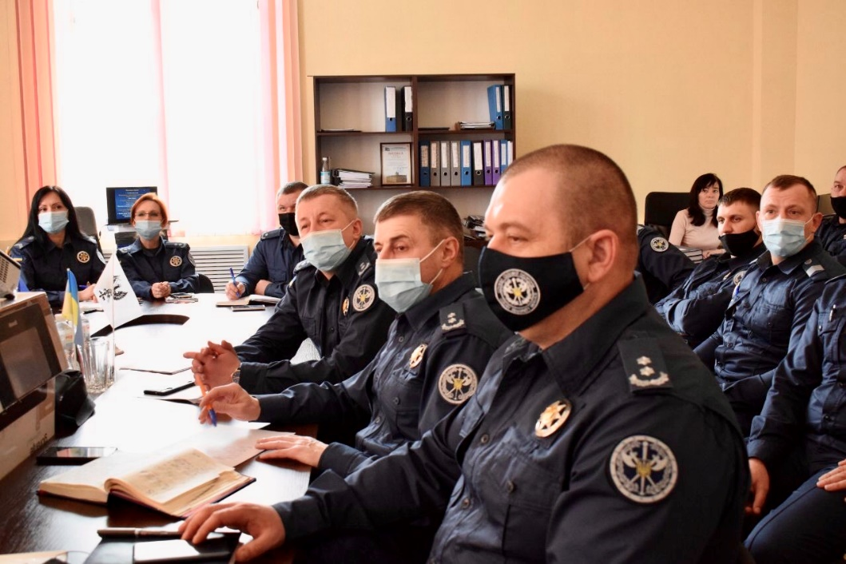
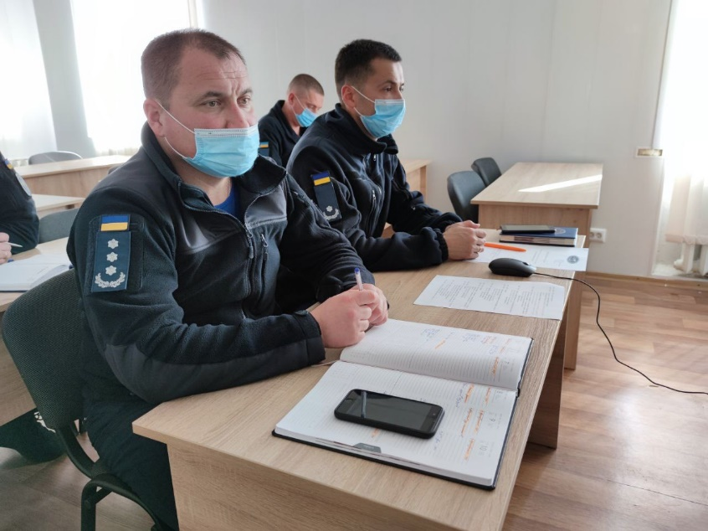
Команди

Slide 11
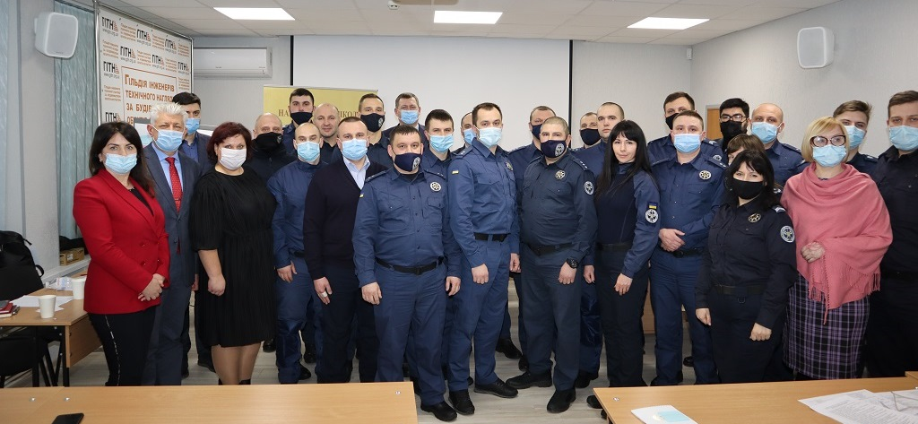
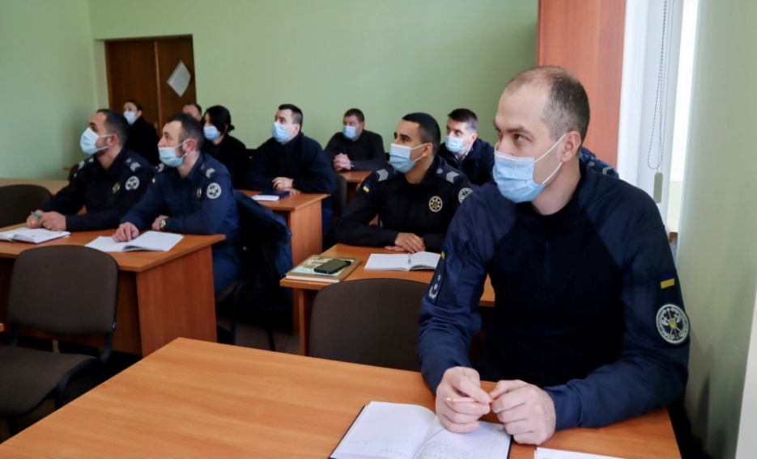
У 2021 році – 41 заняття
1002 співробітники та співробітниці
онлайн–семінари–практикуми
“Ефективна комунікація у професійній діяльності”
офлайн і онлайн–тренінги:
“Побудова ефективної команди”,
“Забезпечення особистої безпеки суддів і членів їхніх сімей, працівників апаратів судів. Громадська безпека”
онлайн–круглі столи
“Функціонування Служби судової охорони в системі правосуддя України”
онлайн–семінари:
“Судова система України, законодавство про судоустрій і статус суддів”
“Запобігання та протидія корупції: окремі аспекти законодавства України. Особливості електронного декларування”

Slide 12
Онлайн–апробація та впровадження тренінгу
12 квітня 2021 року Національна школа суддів України провела онлайн–апробацію тренінгу для співробітників Територіального управління Служби судової охорони
у місті Києві та Київській області:
“Забезпечення особистої безпеки
суддів і членів їхніх сімей, працівників апаратів судів. Громадська безпека”
На тренінгу співробітники та співробітниці Служби
оволоділи новими теоретично–практичними знаннями щодо основних понять забезпечення особистої безпеки суддів і членів їхніх сімей, працівників апаратів судів і громадської безпеки
удосконалили свої вміння та навички управління безпековими ризиками, здійснення заходів громадської безпеки під час розгляду справ судом

Slide 13
Розроблення тренінгу
Склад групи
судді Дмитро Кратко, Максим Ходаківський,
співробітник Служби судової охорони
Володимир Євграфов, Дмитро Мацишин,
працівник апарату Вищого антикорупційного суду Юрій Кривда, представниці Громадської організації “Всеукраїнська асоціація судових прес–секретарів” Оксана Лисенко, Ірина Паламарчук,
працівниці Національної школи суддів Діана Сніцаренко, Наталія Буряк, Тамара Закревська
До програми тренінгу включаються:
презентації Power–Point міні–лекцій
експрес–опитування
виконання практичних завдань, обговорення, тощо

Slide 14
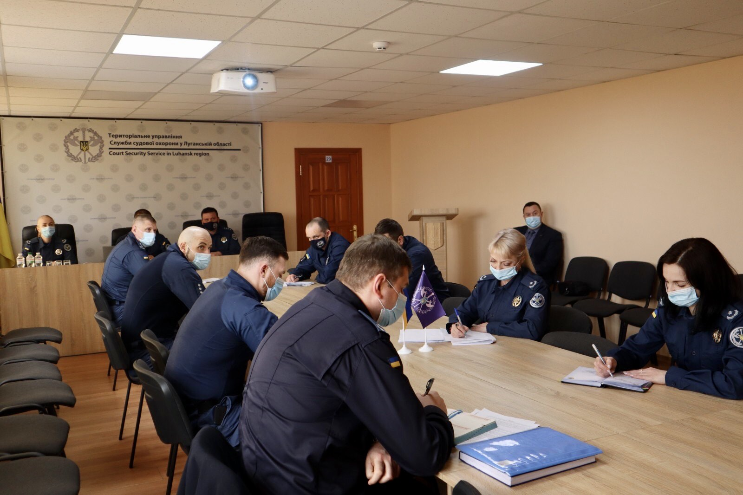

Slide 15
Аналіз анкет зворотного зв’язку
Для онлайн–занять особливо актуальним і важливим джерелом інформації для Національної школи суддів України є анонімне анкетування за п’ятибальною шкалою, де 5 балів є найвищою оцінкою, а 1 бал – найнижчою.
За результатами аналізу анкет отримується інформація про ефективність обраних методів проведення занять, ступінь задоволеності його учасників процесом і результатами роботи протягом заняття, а також ступінь досягнення поставленої мети.

Slide 16
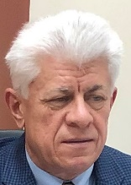
Щиро подякував
за увагу!

